Slide 1
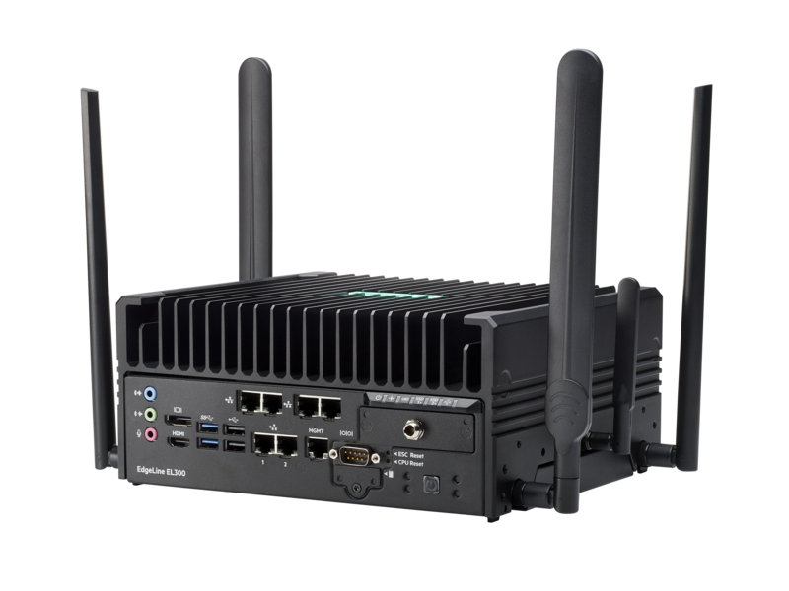
UIS-Edge 架构
云
CloudOS 5.0 For UIS
待开发组件
边缘管理
CloudOS 云服务
复用组件
容器服务
应用管理
大数据
DevOps
中间件
AI
HPE-EL300
边
UIS边缘一体机
云边协同
边缘组件
EdgeX
（设备管理、数据接入、规则引擎、计划任务、数据导出…）
容器云
（k8s/k3s）
UIS-Sec 网关
设备接入
UIS标准版（CAS、Onestor）
硬件（HPE-EL300）
端
边缘
设备

Slide 2
系统上下文
中心用户
[person]
使用UIS企业版管理边缘的用户
CloudOS 5.0 For UIS
[Software System]
运行UIS企业版、PaaS、大数据、AI及边缘管理的中心模块
使用
数据上传
Portal
容器镜像
纳管
边缘用户
[person]
使用UIS标准版管理边缘的用户
UIS标准版
[Software System]
运行UIS标准版软件，包括边缘管理模块
UIS-Edge
[Software System]
运行边缘版本软件，包括操作系统、K3S、EdgeX等边缘组件
使用
创建、Portal
纳管
接入
边缘设备
[Hardware]
各种设备，如摄像头、机床等

Slide 3
UIS-Edge 容器图
UIS标准版
[Software System]
HTTPS
Basic Auth
UIS-Edge
新开发
Nginx-Ingress
部分开发
API
API
API
API
API
API
部署
EdgeX
Kubeapps
OpenFaaS
CertManager
EdgeD
Mosquitto
ChartMusem
Helm Chart
Docker Registry
K3s
Docker

Slide 4
UIS-Edge 容器-列表
Docker | Docker组件 | 部署
K3s | K3s组件，使用Docker作为运行时 | 部署
Mosquitto | MQTT Broker | 部署
ChartMuseum | Helm Chart 仓库 | 部署
Helm Chart | Helm插件 | 部署
Docker Registry | 本地容器镜像仓库 | 部署
EdgeX | EdgeX组件 | 部分开发
KubeApps | KubeApps插件，提供基于Helm的应用管理 | 部署
OpenFaaS | FaaS组件 | 部署
CertManager | 证书管理组件 | 新开发
EdgeD | 边缘管理组件 | 新开发
Nginx-Ingress | 基于nginx的Ingress | 部署

Slide 5
UIS-Edge EdgeX 组件图
CloudOS 5.0 For UIS
OpenFaaS
EdgeX
数据上传
触发
新开发
Export Service
部分开发
RESTFul
Client
MQTT
Client
Kafka
Client
…
部署
Support Service
Rule Engine
Scheduling
Device Twin
Alert Service
UIS标准版
告警
Core Service
Core Data
Core Command
Core Metadata
MongoDB
Device Service
MQTT
Device Service
MODBUS
Device Service
RTSP
Device Service
…
Mosquitto

Slide 6
UIS-Edge EdgeX 组件图-列表
名称 | 说明 | 开发
MQTT Device Service | MQTT设备驱动 | 部署
MODBUS Device Service | MODBUS设备驱动 | 部署
RTSP Device Service | RTSP设备驱动 | 部署
Core Data | 数据管理组件 | 部署
Core Command | 设备命令管理组件 | 部署
Core Metadata | 设备元数据管理组件 | 部署
MongoDB | 系统数据库 | 部署
Rule Engine | 规则引擎组件 | 部署
Scheduling | 调度组件 | 部署
Device Twin | 设备孪生组件，基于调度组件开发 | 新开发
Alert Service | 告警组件，基于Device Service SDK开发 | 新开发
RESTFul Client | RESTFul导出客户端 | 新开发
MQTT Client | MQTT导出客户端 | 新开发
Kafka Client | Kafka导出客户端 | 新开发

